Slide 1
Когнітивний аналіз та імпульсне моделювання розвитку розробки моделей та застосування цифрового двійника для КФС підприємства

Slide 2
Постановка завдання
Вершини
S6 | Дешевизна проведення моделювання
S7 | Можливість інтеграції з кіберфізичними системами
W4 | Вразливість до кібератак
W8 | Дороговизна створення цифрового двійника
O6 | Застосування технологій доповненої реальності
T3 | Помилка при створенні цифрового двійника
T5 | Здорожчання обладнання
Потрібно:
розбити множину вершин на кілька категорій, відповідно до їх функцій;
побудувати матрицю та граф когнітивної карти;
перевірка отриманої системи на стійкість за значенням, стійкість за збуренням та структурну стійкість;
якщо система не є стійкою хоча б за одним параметром, потрібно привести систему до стійкості за всіма параметрами;
розробити кілька сценаріїв та провести за ними імпульсне моделювання.

Slide 3
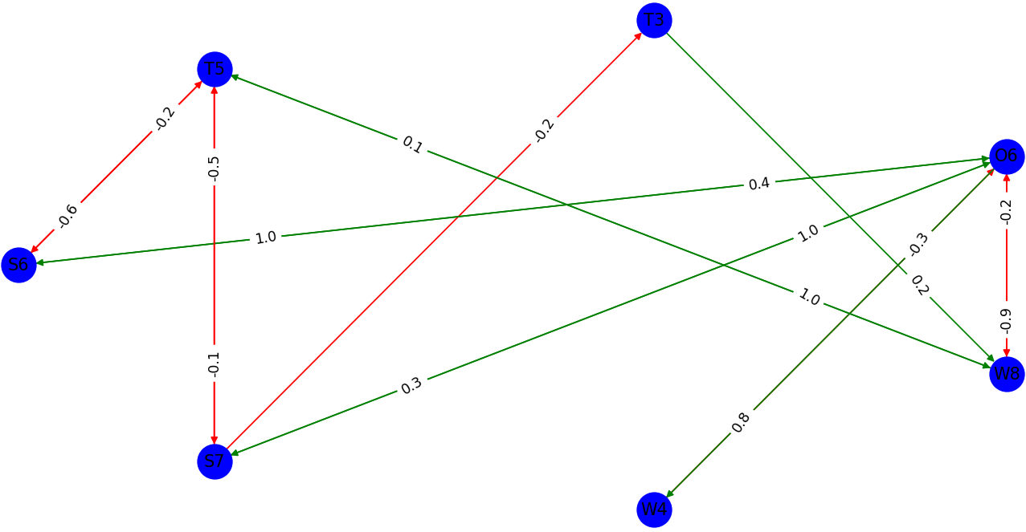
Побудова когнітивної карти
 | S6 | S7 | W4 | W8 | O6 | T3 | T5
S6 | 0 | 0 | 0 | 0 | 0.4 | 0 | -0.2
S7 | 0 | 0 | 0 | 0 | 1 | -0.2 | -0.5
W4 | 0 | 0 | 0 | 0 | -0.3 | 0 | 0
W8 | 0 | 0 | 0 | 0 | -0.2 | 0 | 0.1
O6 | 1 | 0.3 | 0.8 | -0.9 | 0 | 0 | 0
T3 | 0 | 0 | 0 | 0.2 | 0 | 0 | 0
T5 | -0.6 | -0.1 | 0 | 1 | 0 | 0 | 0

Slide 4
Аналіз когнітивної карти
Аналіз когнітивної карти показав, що граф має 16 парних циклів, а найбільший модуль власного числа матриці становить 0.99. Відповідно, когнітивна карта є чисельно стійкою, однак не є структурно стійкою. З метою досягнення структурної стійкості необхідно позбутись парних циклів.
Для того, щоб прибрати ці цикли, необхідно видалити наступні зв’язки:
S6->T5 (сила зв’язку |-0.2| < 0.5)
S6->O6 (сила зв’язку |0.4| < 0.5)
W8->T5 (сила зв’язку |0.1| < 0.5)
T5->S7 (сила зв’язку |-0.1| < 0.5)
O6->S7 (сила зв’язку |0.3| < 0.5)
W8->O6 (сила зв’язку |-0.2| < 0.5)
Повторний аналіз когнітивної карти показав, що граф має 0 парних циклів, а найбільший модуль власного числа матриці становить 0.49. Відповідно, когнітивна карта є і структурно, і чисельно стійкою.

Slide 5
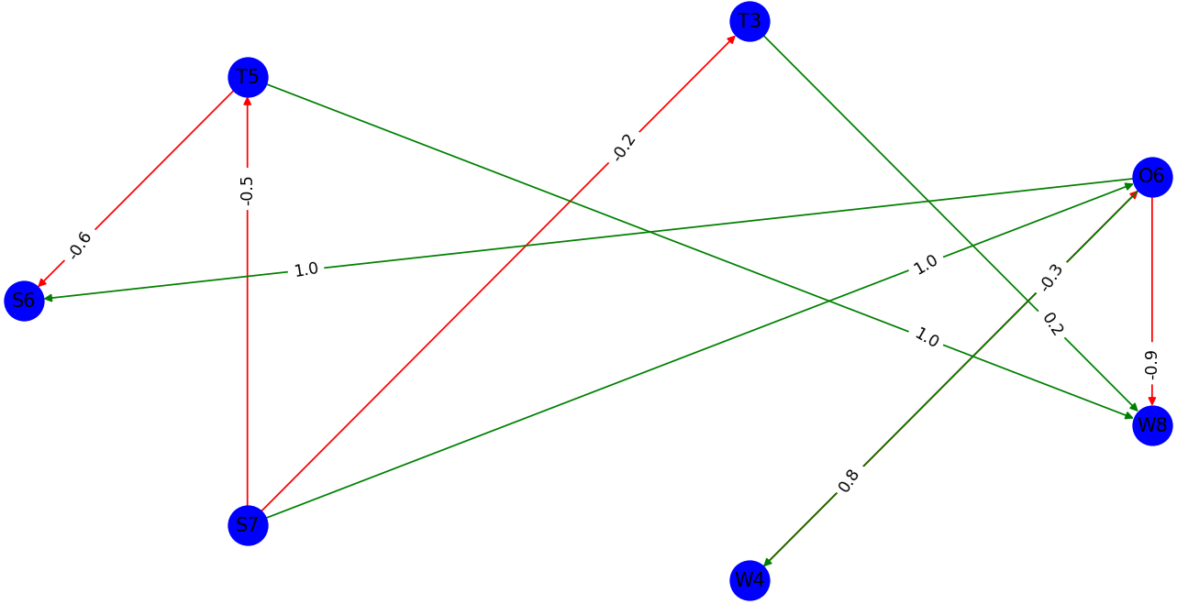
Стійка когнітивна карта
 | S6 | S7 | W4 | W8 | O6 | T3 | T5
S6 | 0 | 0 | 0 | 0 | 0 | 0 | 0
S7 | 0 | 0 | 0 | 0 | 1 | -0.2 | -0.5
W4 | 0 | 0 | 0 | 0 | -0.3 | 0 | 0
W8 | 0 | 0 | 0 | 0 | 0 | 0 | 0
O6 | 1 | 0 | 0.8 | -0.9 | 0 | 0 | 0
T3 | 0 | 0 | 0 | 0.2 | 0 | 0 | 0
T5 | -0.6 | 0 | 0 | 1 | 0 | 0 | 0

Slide 6
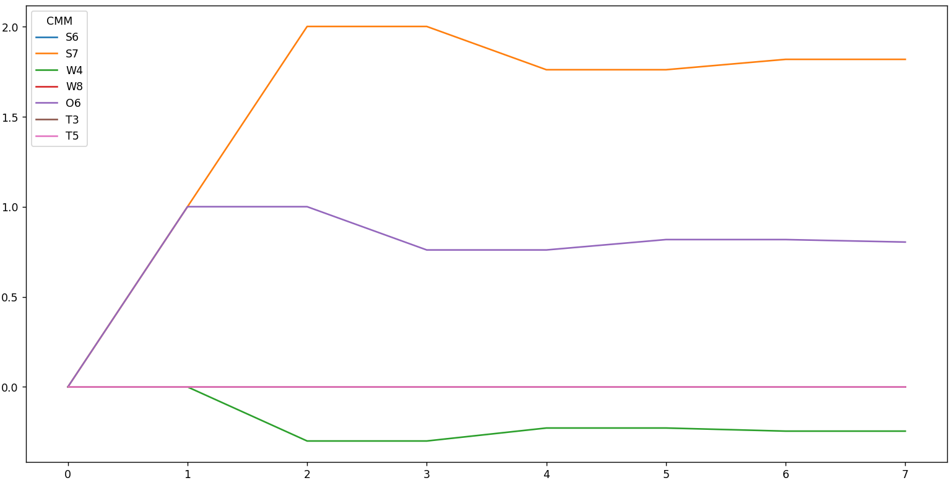
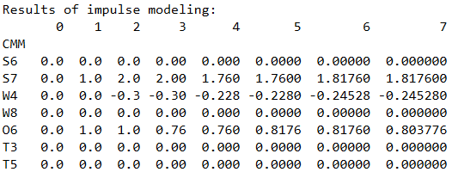
Імпульсне моделювання. Сценарій №1: вплив на S7 та O6

Slide 7
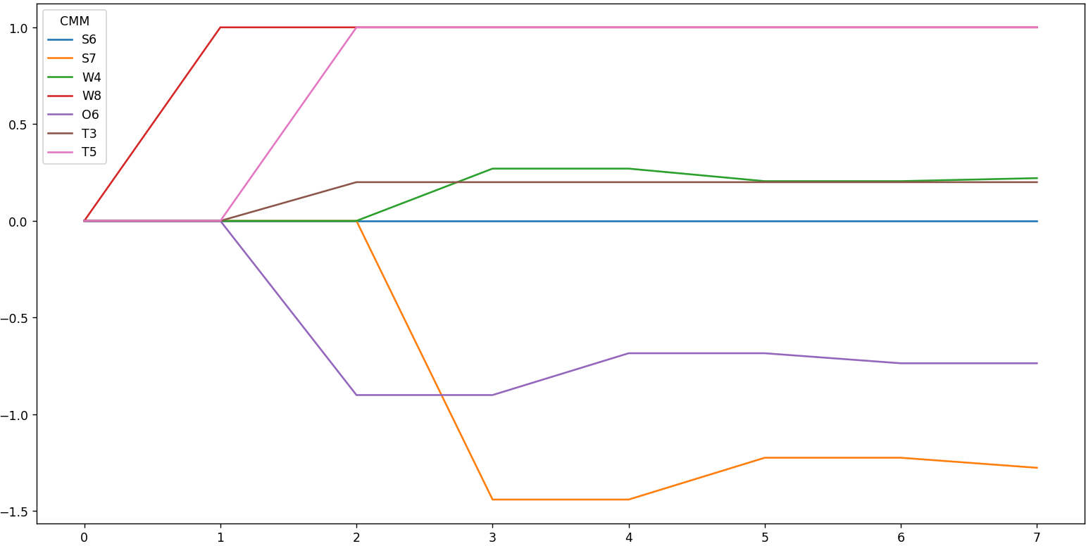
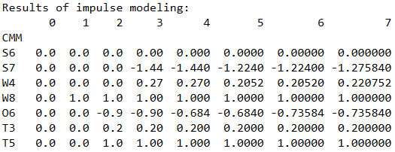
Імпульсне моделювання. Сценарій №2: вплив на W8

Slide 8
Список літератури
Firsova, Anna & Makarova, Elena. (2022). Cognitive analysis of the structural stability for the knowledge-intensive sectors of the regional economy. Izvestiya of Saratov University. Mathematics. Mechanics. Informatics. 22. 401-412. 10.18500/1816-9791-2022-22-3-401-412.
Імпульсне моделювання динаміки гідротранспортних систем з врахуванням нелінійних ефектів / В. М. Вергун, О. О. Хоменко, М. В. Камінський [та ін.] // Вісник Національного технічного університету "Харківський політехнічний інститут". Серія "Енергетичні та теплотехнічні процеси й устаткування". - 2022. - № 8. - С. 105-112.
Когнітивний аналіз у процесі прийняття управлінських рішень / А. А. Смірнов, О. В. Марченко, Н. В. Литвинова [та ін.] // Сучасні проблеми економіки та підприємництва. - 2022. - Т. 25, № 1. - С. 162-169.
Karpunin, Ihor & Zinchenko, Nadiia. (2023). COGNITIVE MODELING OF INTELLECTUAL SYSTEMS OF ANALYSIS OF THE FINANCIAL CONDITION OF THE ENTITY. Cybersecurity: Education, Science, Technique. 1. 75-85. 10.28925/2663-4023.2023.21.7585.

